Slide 1
Ключевые аспекты подготовки и проведения итогового собеседования по русскому языку в образовательной организации
Зыкова Надежда Юрьевна,
ведущий специалист
ГУ ЯО ЦОиККО

Slide 2
Даты и время проведения итогового собеседования
ИС проводится
в ходе учебного процесса
вне учебного процесса

Slide 3
Подготовка к проведению итогового собеседования
Кадровые ресурсы ОО
Комиссия по проведению ИС
Комиссия по проверке ИС
Ответственный организатор ОО – руководитель ОО или его заместитель
Организаторы проведения ИС – работники ОО (в аудитории ожидания и вне аудитории)
Экзаменаторы – собеседники – педагогические работники ОО
(1 на аудиторию проведения)
Технический специалист – работник ОО (1 на ОО)
Эксперты по проверке устных/письменных ответов участников ИС – только учителя русского языка и литературы (1 на аудиторию проведения)

Slide 4
Подготовка к проведению итогового собеседования
Аудитория проведения
Технический специалист и ответственный организатор проводят проверку качества аудиозаписи, занимая места экзаменатора-собеседника и участника.
Рабочее место эксперта располагается так, чтобы участник ИС не отвлекался на процесс оценивания.
Участник
Экзаменатор-собеседник

Slide 5
Подготовка к проведению итогового собеседования
Не позднее чем за день ответственный организатор должен:
2. Получить от муниципального координатора ГИА-9/РЦОИ по защищенным каналам связи или на флеш-носителе:
3. Получить от технического специалиста:
протоколы эксперта для оценивания ответов участников ИС (по количеству участников) - из ПО «Планирование ГИА-9»
критерии оценивания ИС для экспертов (по количеству экспертов) - с официального сайта ФГБНУ «ФИПИ» (fipi.ru)
4. Сверить списки участников ИС из РЦОИ и ПО «Планирование ГИА-9» - о выявленных расхождениях сообщить в РЦОИ.
контрольные списки участников, сформированные в РЦОИ
1. Обеспечить создание условий для участников ИС с ОВЗ, детей-инвалидов и инвалидов и для лиц, обучающихся на дому или в медицинских организациях.
B2P-файл для загрузки списков участников в ПО «Результаты ИС»
списки участников ИС в формате Excel, выгруженные при помощи ПО «Планирование ГИА-9»
ведомости учета проведения ИС в аудитории (по количеству аудиторий) – из ПО «Планирование ГИА-9»

Slide 6
Подготовка к проведению итогового собеседования
5. Определить необходимое количество аудиторий ожидания и проведения.
6. Распределить работников ОО по аудиториям, назначить организаторов вне аудитории.
7. Разделить участников ИС на группы, распределив их по аудиториям проведения.
8. Подготовить:
возвратные доставочные пакеты формата А4 (по 1 на аудиторию проведения для протоколов эксперта и 1 для носителя информации)
листы для письменных ответов и черновиков (при необходимости)
свое рабочее место
достаточное количество бумаги для распечатывания материалов ИС
необходимое оборудование и материалы в аудиториях ожидания и проведения
носитель(и) информации для хранения и передачи записи ответов в РЦОИ
акт о досрочном завершении ИС по уважительным причинам

Slide 7
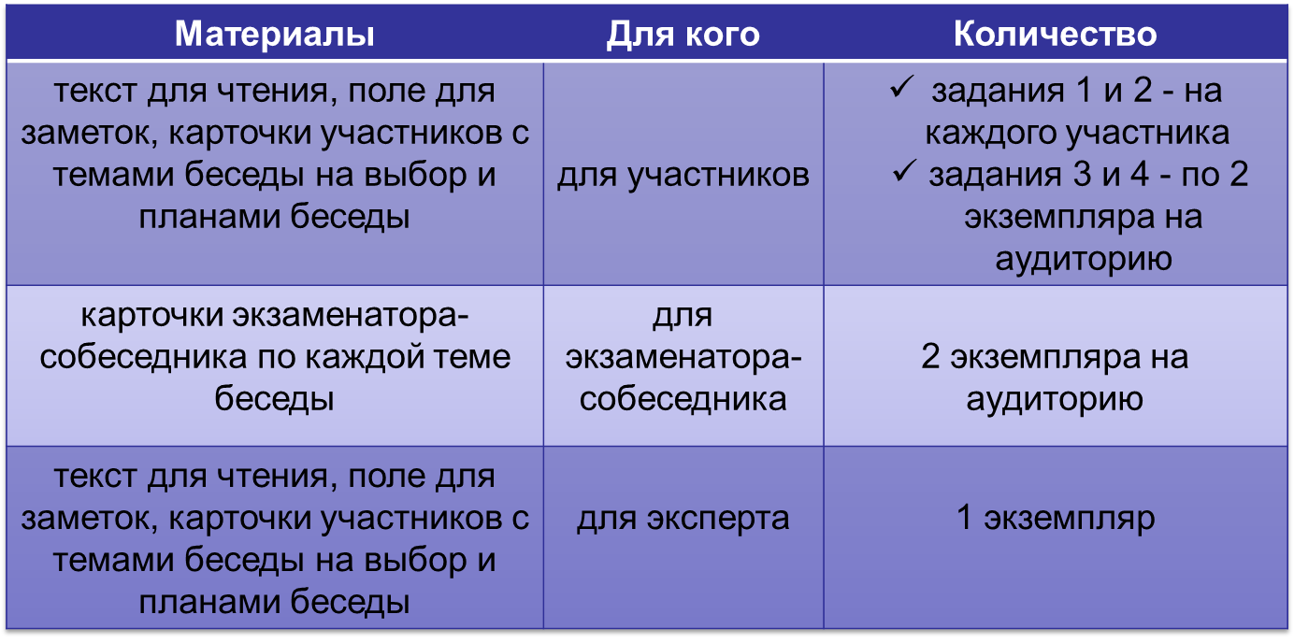
Проведение итогового собеседования
Технический специалист скачивает с регионального Интернет-ресурса КИМ ИС и тиражирует в черно-белом варианте, а затем передает ответственному организатору:
В случае отсутствия доступа к указанному Интернет-ресурсу, технический специалист незамедлительно обращается в РЦОИ по телефонам горячей линии для получения материалов по резервной схеме.

Slide 8
Проведение итогового собеседования
Ответственный организатор должен:
не позднее 08:30
сообщить работникам ОО, привлекаемым к проведению ИС, о распределении по аудиториям
провести краткий инструктаж по процедуре проведения ИС
не позднее 08:45
выдать комплекты материалов для проведения ИС экзаменатору-собеседнику, эксперту и организаторам
не ранее 09:00
ответственный организатор должен дать указание начать ИС

Slide 9
Проведение итогового собеседования
Во время проведения ИС в аудитории проведения:
Экзаменатор-собеседник:
проверяет у участника ИС данные документа, удостоверяющего личность
Эксперт
заполняет протокол эксперта
вносит в него баллы по критериям оценивания
заполняет ведомость учета проведения ИС в аудитории, в которой он также фиксирует время начала и окончания ответа обучающегося
напоминает, что перед ответом участник ИС проговаривает в оборудование для записи свои ФИО, № варианта, а перед ответом на каждое задание - № задания
выдает обучающемуся КИМ и проводит ИС
по окончании ответа участника эксперт подсчитывает общее количество баллов
ставит метку зачет/незачет
Между ответами участников ИС допускаются перерывы для экзаменаторов-собеседников и экспертов. В этом случае запись ставится на паузу, либо сохраняется как первая часть файла, после перерыва аудиозапись продолжается.

Slide 10
Завершение проведения итогового собеседования
Экзаменатор-собеседник передаёт ответственному организатору:
• комплекты КИМ ИС + карточки экзаменатора-собеседника
• ведомость учета проведения ИС в аудитории
• список участников ИС в аудитории проведения
Эксперт передаёт ответственному организатору:
• критерии оценивания
• 1 комплект КИМ
• протоколы эксперта для оценивания ответов участников ИС, упакованные в возвратный доставочный пакет
Технический специалист:
- выключает аудиозапись ответов участников, сохраняет ее в каждой аудитории и копирует на флеш-носитель
- после сбора аудиофайлов из всех аудиторий записывает их на съёмный носитель, который передает ответственному организатору
- переносит данные из протоколов оценивания в специализированную (электронную) форму при помощи ПО «Результаты ИС»

Slide 11
Завершение итогового собеседования
Google-таблица со статистикой проведения ИС

Slide 12
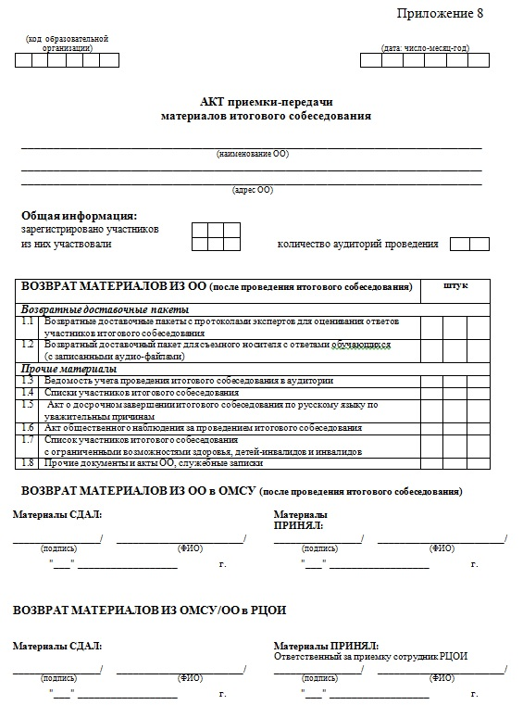
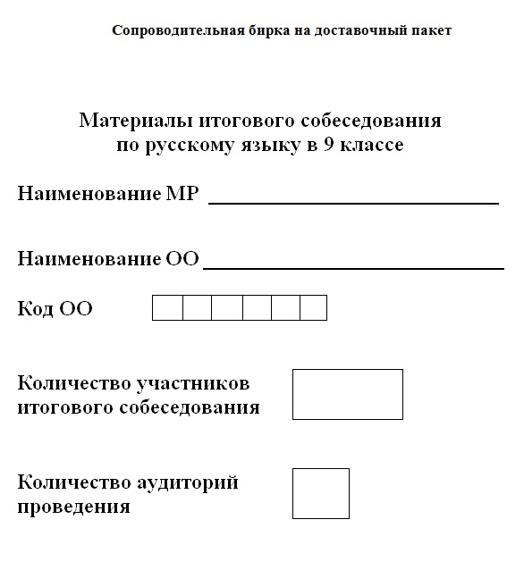
Упаковка и доставка материалов ИС
После завершения ИС руководители муниципальных и частных ОО передают в ОМСУ:
1) по защищенным каналам связи - специализированные формы с информацией из протоколов оценивания в формате B2P ОМСУ 10, 11 и 14 марта по защищенным каналам связи должны переслать эти файлы в РЦОИ;
2) от каждой ОО по акту приемки-передачи материалов ИС – доставочный пакет любой формы упаковки, с сопроводительной биркой.

Slide 13
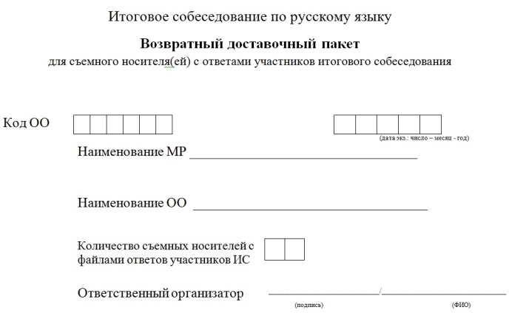
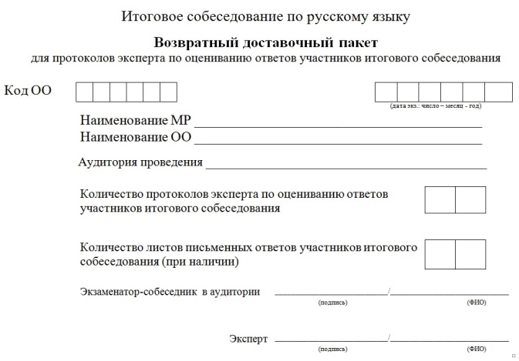
Упаковка и доставка материалов ИС
Содержимое доставочного пакета
вложенные в файл:
- ведомости учета проведения ИС в аудитории (по количеству аудиторий проведения);
- списки участников ИС: список участников ИС по форме ИС-01 (1 от каждого пункта проведения), а также список участников ИС с ОВЗ, детей-инвалидов и инвалидов;
- акт о досрочном завершении итогового собеседования по русскому языку по уважительным причинам (при наличии);
- акт общественного наблюдения за проведением итогового собеседования (при наличии);
- служебные записки (при наличии);
возвратные доставочные пакеты (по количеству аудиторий проведения) с протоколами эксперта и листами письменных ответов участников ИС (при наличии);
возвратный доставочный пакет со съемными носителями (носителем) информации с аудиофайлами ответов участников ИС.

Slide 14
Упаковка и доставка материалов ИС
ОМСУ, приняв материалы ИС от руководителей муниципальных и частных ОО, доставляют их в РЦОИ в соответствии с графиком приема материалов ИС для последующей обработки.
Руководители государственных образовательных организаций передают все материалы ИС, в том числе пересылают специализированные формы с информацией из протоколов оценивания в формате B2P, напрямую в РЦОИ с соблюдением мер по информационной безопасности, в соответствии с графиком приема материалов ИС.

Slide 15
Упаковка и доставка материалов ИС
Для обучающихся без ПДн материалы ИС необходимо упаковывать в отдельный возвратный доставочный пакет по отдельному акту приемки-передачи материалов ИС.
Для участников, проходящих ИС на дому или в медицинской организации, материалы ИС необходимо упаковывать в отдельный возвратный доставочный пакет по отдельному акту приемки-передачи материалов ИС.
В левом верхнем углу в поле «код образовательной организации» необходимо указывать код данного пункта (он отличен от кода ОО, к которой относится участник ИС). А в строке с наименованием и адресом ОО необходимо указывать: «Пункт на дому» и полный адрес пункта проведения.

Slide 16
Дистанционное проведение итогового собеседования
ИС в дистанционной форме проводится с использованием видеосвязи и обеспечением видеозаписи устного ответа участника ИС
ИС проводится:
для лиц, обучающихся по общеобразовательным программам с применением электронного обучения, дистанционных образовательных технологий
для лиц, обучающихся на дому или в медицинской организации, при наличии у обучающегося соответствующего заключения ПМПК
при угрозе возникновения и (или) возникновении отдельных чрезвычайных ситуаций, введении режима повышенной готовности или чрезвычайной ситуации

Slide 17
Обработка результатов ИС
В РЦОИ производится обработка результатов участников ИС, которые оформляются в виде протоколов не позднее чем через 12 календарных дней с момента проведения ИС.
Протоколы с результатами проверки доставляются в течение одного рабочего дня после окончания обработки из РЦОИ в ОМСУ/ОО, а из ОМСУ в ОО любым способом с соблюдением мер по информационной безопасности.
Ознакомление участников ИС с результатами ИС осуществляется в ОО под подпись обучающихся и их родителей (законных представителей) не позднее двух дней с момента получения ОО результатов ИС.
Результат ИС как допуска к ГИА-9 действует бессрочно

Slide 18
Проведение ИС для обучающихся без ПДн
информация об обучающихся без ПДн не вносится в информационную систему; обучающиеся не включаются в формируемые автоматически списки участников ИС, их результаты обрабатываются вручную;
для прохождения ИС участникам выделяется отдельная аудитория либо они проходят ИС после остальных участников;
все сопроводительные документы и отчетные формы оформляются вручную:
список участников ИС (форма ИС-01)
ведомость учета проведения ИС в аудитории (ИС-02)
протокол эксперта (форма ИС-03)
форма «Результаты ИС» с информацией из прокола эксперта (в 2-х экз.)
все отчетные формы упаковываются в отдельный возвратный доставочный пакет с пометкой «Обучающиеся без согласия на обработку ПДн» и передаются в РЦОИ по отдельному акту приемки-передачи материалов ИС;
запись устного ответа участника ИС (при наличии согласия на нее) осуществляется на отдельный съемный носитель;
ОО знакомит обучающегося и его родителей (законных представителей) с результатами ИС под подпись в установленные сроки.

Slide 19
Места хранения материалов ИС
Материалы хранятся до 1 марта 2023 г., а затем уничтожаются
Материалы/ документы | Перечень | Код формы | Место хранения
Экзаменационные материалы | - КИМ (тексты для чтения, карточки с темами бесед на выбор и планами бесед); - карточки экзаменатора-собеседника; - критерии оценивания ИС; |  | ОО
Экзаменационные работы участников ИС | - съемные носители информации с файлами устных ответов участников ИС; - листы письменных ответов участников ИС; |  | ГУ ЯО ЦОиККО
 | - копии файлов устных ответов участников ИС; |  | ОО
Документы ОО | - заявления на участие в ИС; - списки участников ИС в аудитории ожидания; - акты о досрочном завершении ИС по уважительным причинам; |  | ОО
Акты, ведомости, протоколы, списки по ИС | - акт приемки-передачи материалов ИС; - списки участников ИС; - ведомость учета проведения ИС в аудитории; - протоколы экспертов для оценивания ответов участников ИС; - акт о досрочном завершении ИС по уважительным причинам; - B2P-файлы со специализированной формой для внесения информации из протоколов оценивания ИС; - служебные записки из ОО; - списки участников ИС с ограниченными возможностями здоровья, детей-инвалидов и инвалидов; - заявления и согласия граждан, желающих быть аккредитованными в качестве общественных наблюдателей на ИС; - акт общественного наблюдения за проведением и/или проверкой ИС в ОО (месте проведения и/или проверки). | ИС-01 ИС-02 ИС-03 | ГУ ЯО ЦОиККО

Slide 20
Все инструктивно-методические материалы
расположены на сайте
ГУ ЯО «Центр оценки и контроля качества образования» https://www.coikko.ru
Телефоны «горячей линии»:
Департамент образования ЯО: (4852) 40-08-63
ГУ ЯО ЦОиККО: (4852) 28-08-83, (4852) 28-36-76
Тех.поддержка РЦОИ: (4852) 28-08-78
Спасибо за внимание!

